Slide 1

DEPARTAMENTO DE CIENCIAS ECONÓMICAS, ADMINISTRATIVAS Y DE COMERCIO
CARRERA DE INGENIERÍA EN ADMINISTRACIÓN TURÍSTICA Y HOTELERA
TEMA:
“TURISMO VIVENCIAL COMO ALTERNATIVA DE DESARROLLO PARA LA COMUNIDAD DE TOLONTAG PARROQUIA PINTAG CANTÓN QUITO”
AUTOR: CHICHANDE PONCE, KARINA PAMELA
DIRECTOR: Msc. VELÁSQUEZ SANDOVAL, DORIS ALEXANDRA
SANGOLQUÍ
2019

Slide 2
“El turismo representa el medio por excelencia para preservar la identidad y poner en justo valor el patrimonio nacional”
Enrique de la Madrid….

Slide 3
INTRODUCCIÓN
FAO 2017
59 millones de pobres y 29 en pobreza extrema
Turismo 10% del PIB MUNDIAL
Ganadería y agricultura no son significativas
Cuestionamiento impacto del turismo vivencial como herramienta de desarrollo local

Slide 4
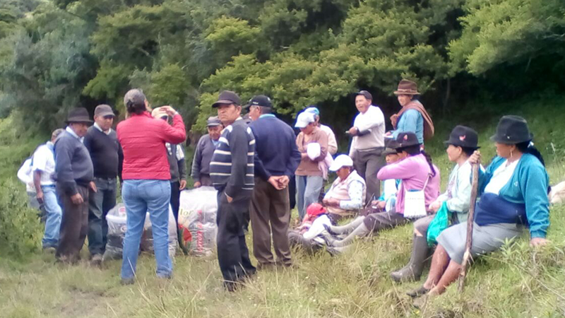
OBJETIVOS
Analizar el turismo vivencial como alternativa de desarrollo local
1
2
3
4
aspectos económicos, sociales, culturales y/o ambientales
política administrativa de la Comunidad
infraestructura y los recursos productivos
Proponer alternativas direccionadas a implementar el turismo vivencial

Slide 5
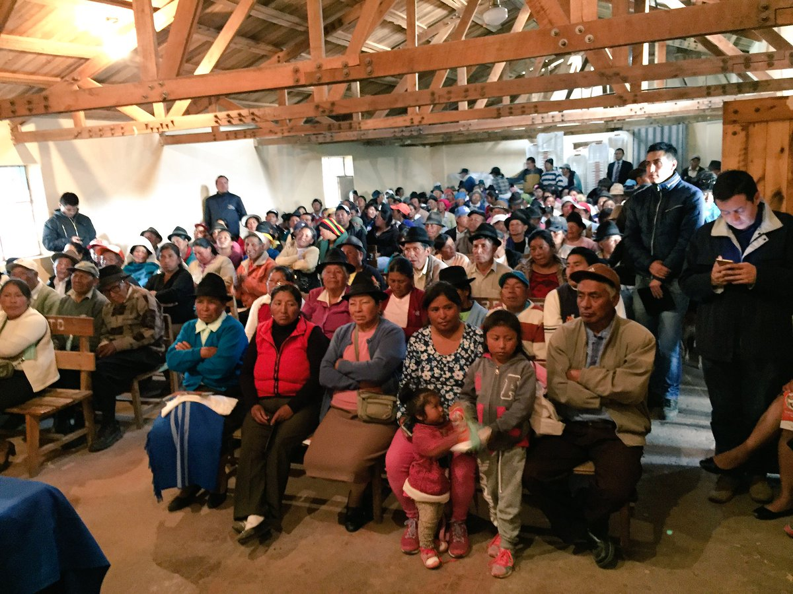

TEORÍA DE SOPORTE
ECONÓMICA
educación, salud, empleo digno, rol de la mujer como principal motor social en el núcleo familiar, riquezas culturales, identidad propia.
desarrollar infraestructura, desarrollo empresarial, emprendimiento, diversificar la producción fin reducir la dependencia de precio de las materias primas.
DESARROLLO LOCAL
Involucramiento y gestión de la política, liderazgo en los procesos comunitarios, capacidad institucional, asumir competencias
uso adecuado y racional de los recursos, preservar generaciones futuras y brindar buen espacio de vida a los nuevos orígenes.
POLÍTICO
proceso de crecimiento económico y cambio estructural que conduce a una mejora en el nivel de vida de la población
(Tejera Pedro, 2016)

Slide 6
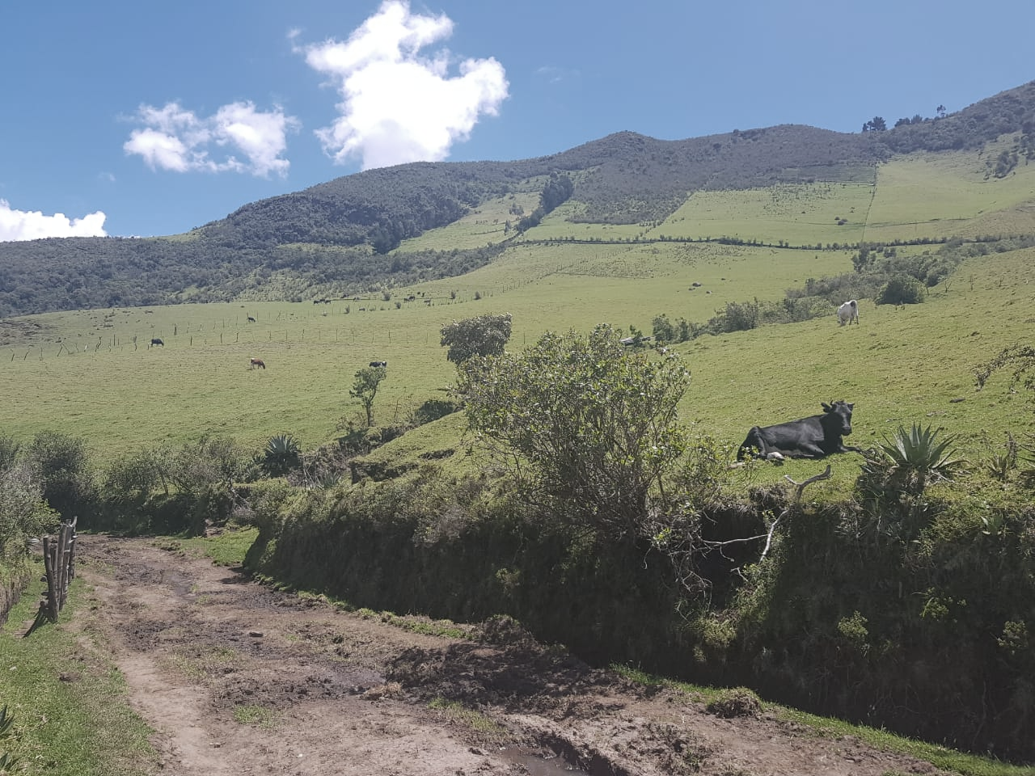
TURISMO VIVENCIAL
actividad que se desprende del turismo alternativo, puesto que, lo que se busca es un turismo distinto al tradicional
ha surgido recientemente con mayor fuerza en países del continente americano, esta actividad toma potencial en Perú
turismo vivencial se pretende aplicar actividades donde se dé un intercambio humano directo dentro de un hábitat natural viviendo un proceso de encuentro cultural desde sus raíces y su diario vivir controlando las filtraciones de culturas o costumbre externas a la de la localidad
(Bonilla, 2018)

Slide 7

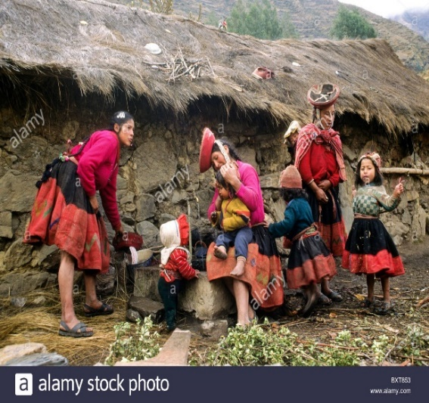
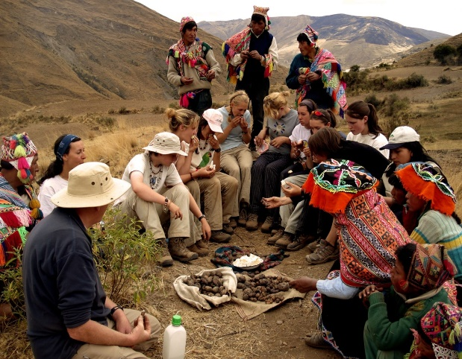
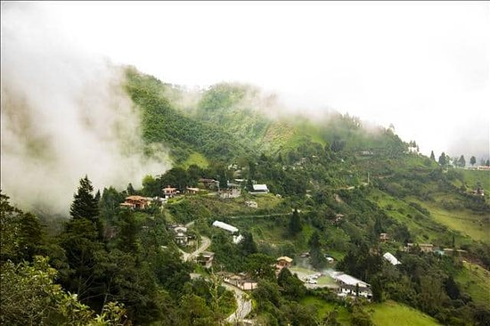
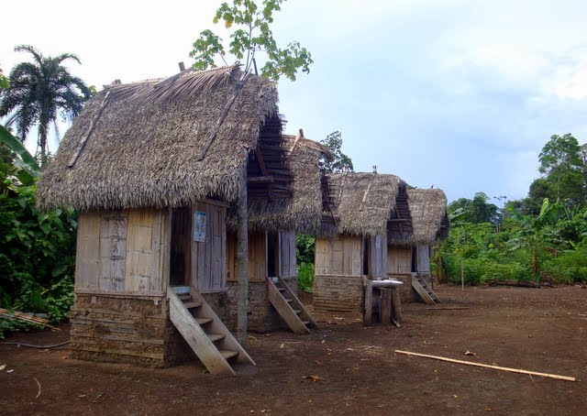
TURISMO VIVENCIAL
WILLOQ PATACANCHA
CAÑON DE COLCA
Relación con turismo Rural comunitario
SHARAMENTSA ACHUAR
YUNGUILLA

Slide 8
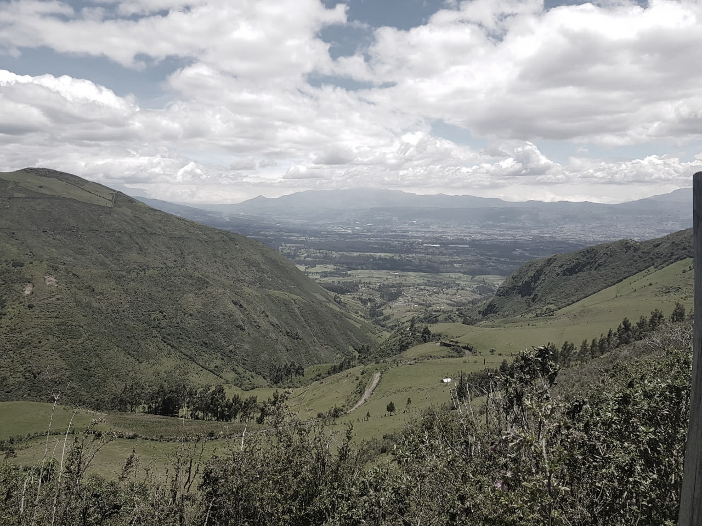

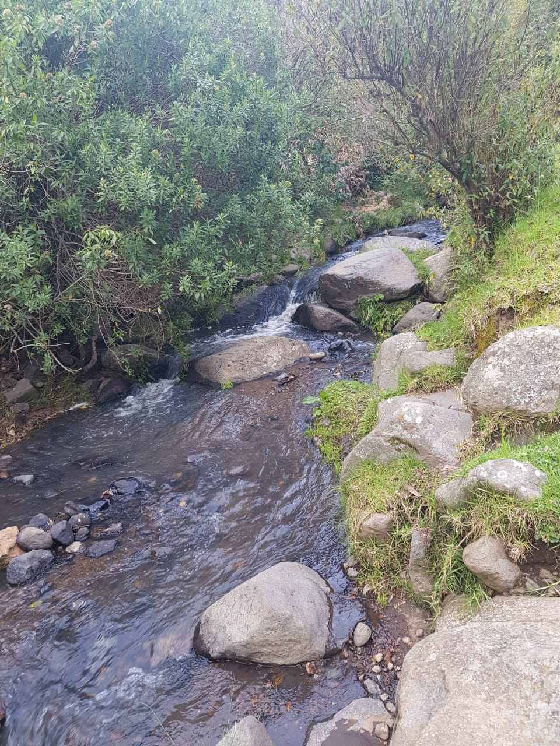
CONTEXTO DEL ESTUDIO
Tolontag se encuentra ubicada Pichincha, aproximadamente a 35 Km. de Quito
ocho barrios llamados:
Tolontag, Santa Clara, Yacoloma, Guallara, Rumiloma, Pungoloma, Macaloma, Guanoloma
Clima sub-Andino, registrando en los valles temperaturas de 28 º C.
rodeada de quebradas, San Juanito, San Agustín el Río Rumihuaico y río Jatunhuaico el cual nace en El Inga
PEA
descendientes de la ancestral cultura “EL INGA”, esta comunidad se dedica a la apicultura, así como también a la confección de bombos, tambores, redoblantes y en gran parte al comercio.

Slide 9
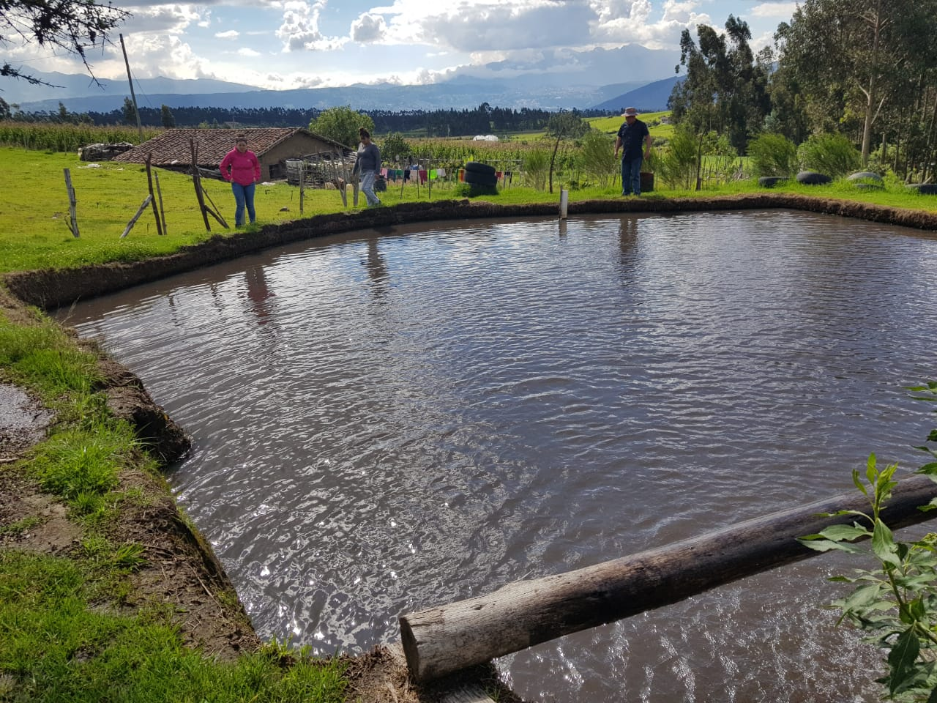
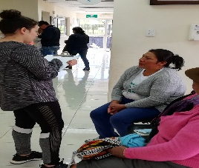
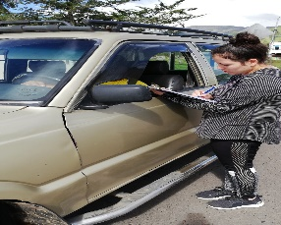
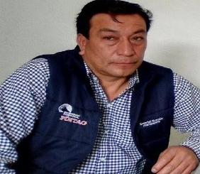
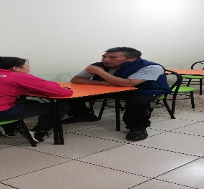
DESARROLLO METODOLÓGICO
Cuantitativo
Enfoque de la investigación
Cobertura de las unidades de análisis
Muestra
Cualitativo
Comunidad: 96
Turistas:384
303 turistas extranjeros
81 turistas nacionales
Por su finalidad: aplicada
Tipología de la investigación
Por el alcance Descriptivo:
Descriptivo
Procedimiento para tratamiento y análisis de información
Ficha de levantamiento de atractivos
Instrumentos de recolección de información
Encuestas
SPSS / Microsoft Excel
Entrevistas

Slide 10
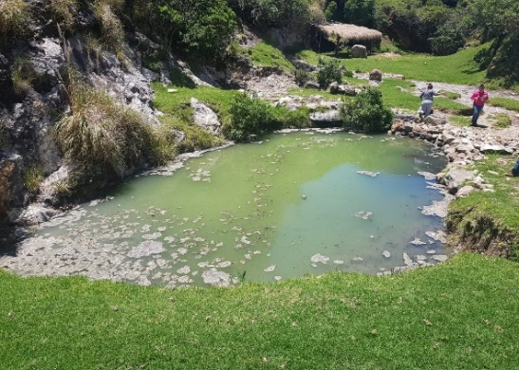
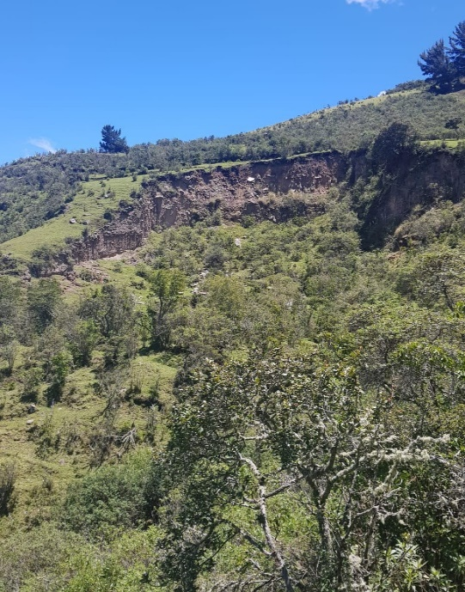
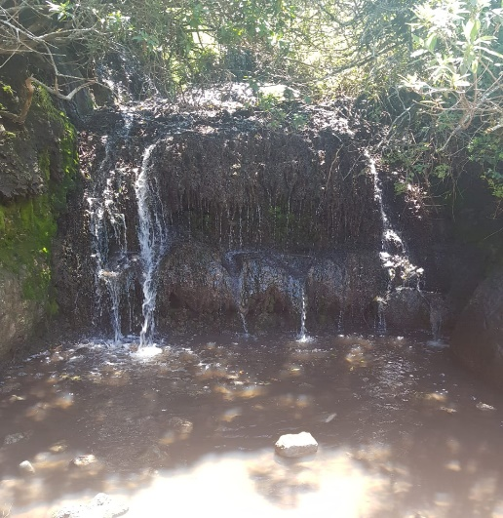
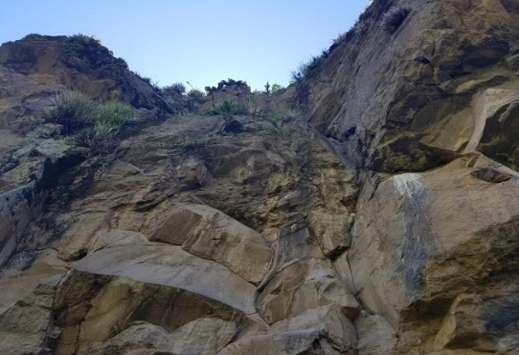
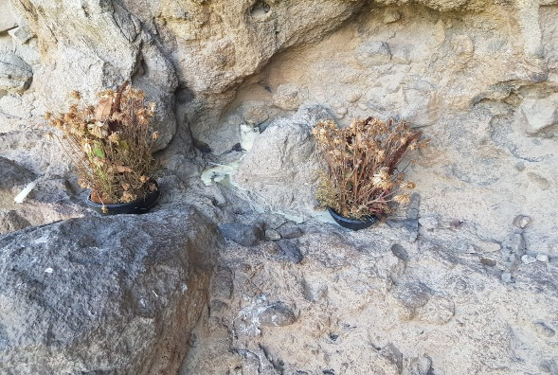
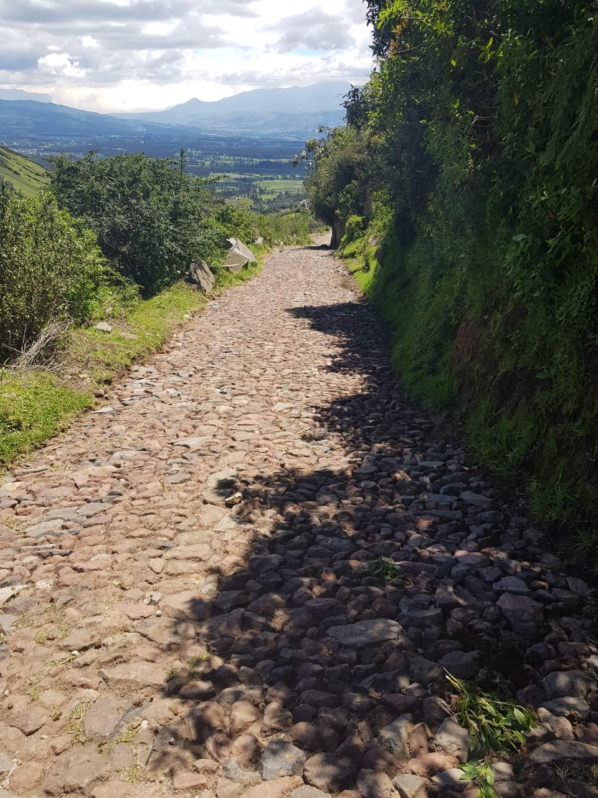
INVENTARIO DE ATRACTIVOS NATURALES
Aguas termales
Minas y hornos de cal
Cascada Afchamujaca
Templo de cruces de sangre
Paso del Chaquiñan camino del INGA

Slide 11

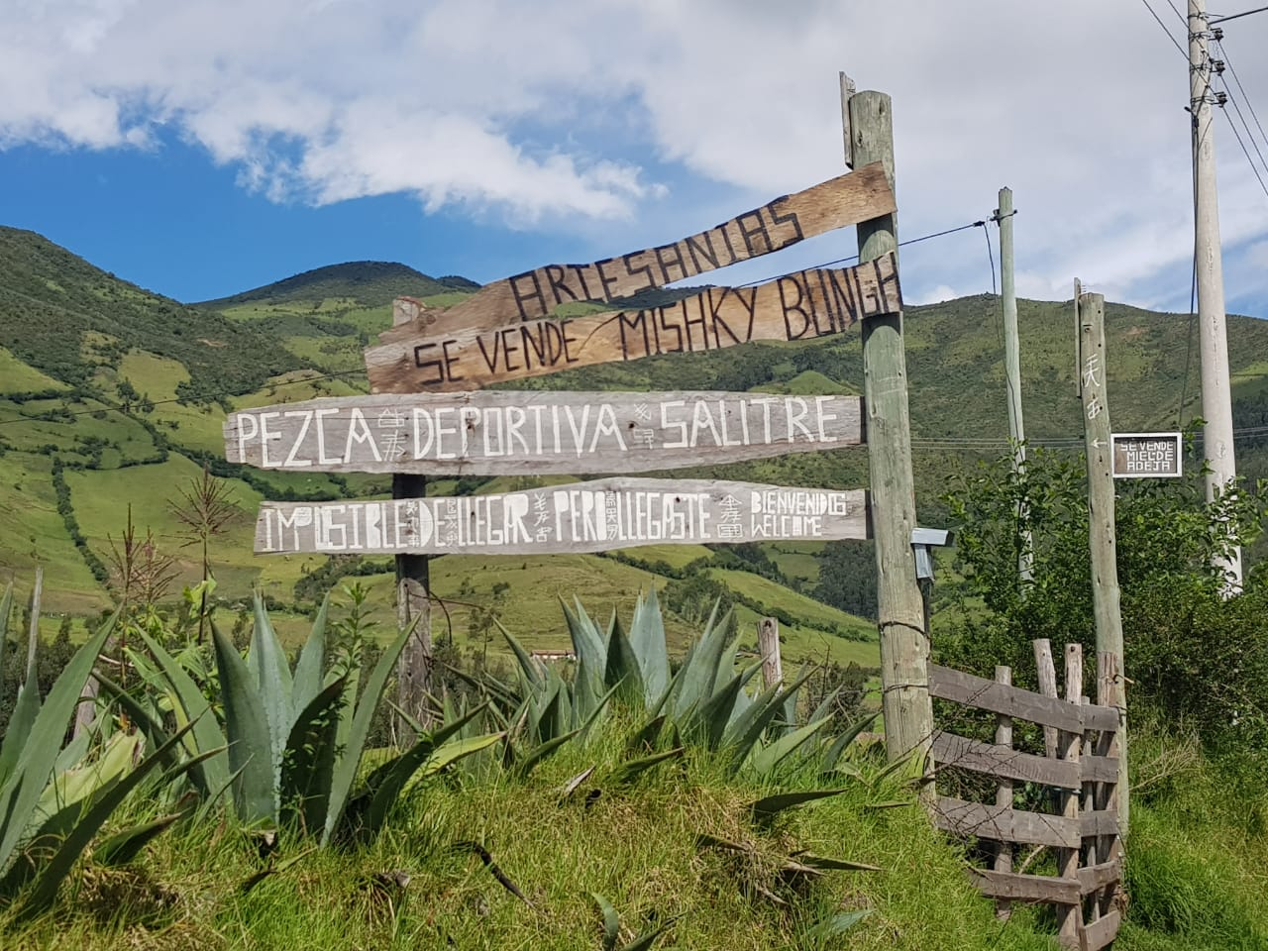
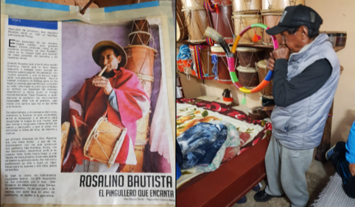
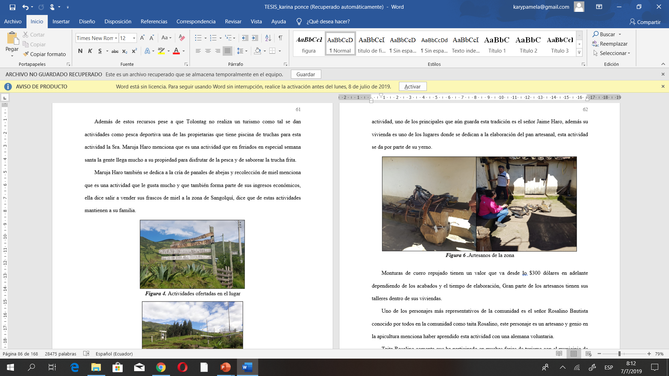
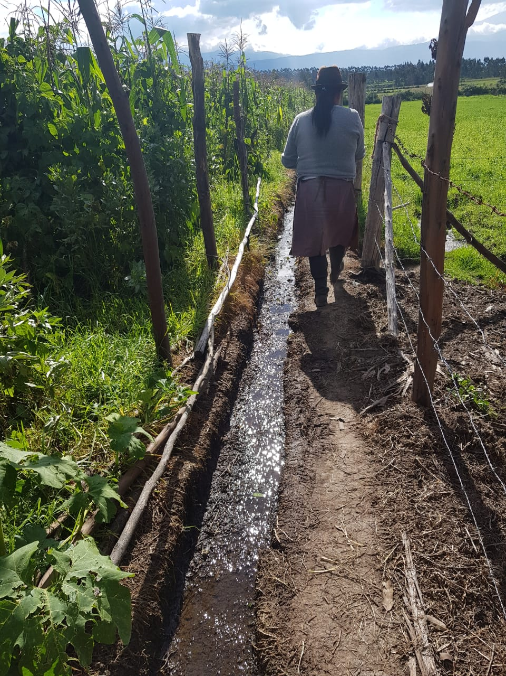
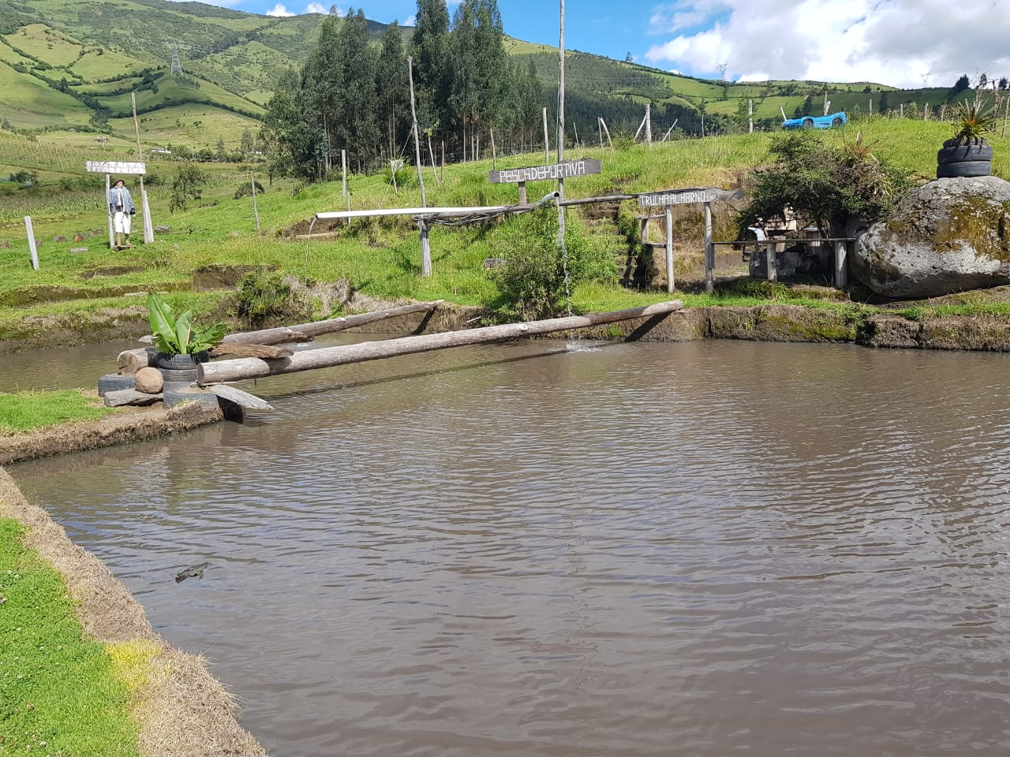
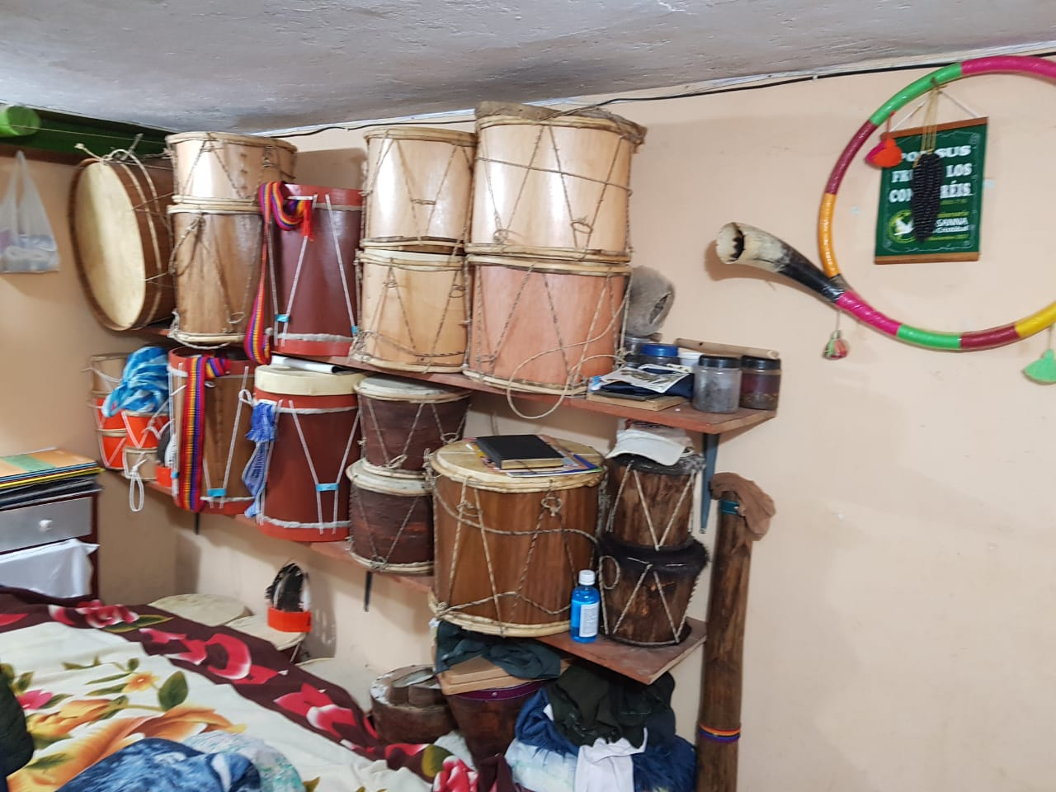
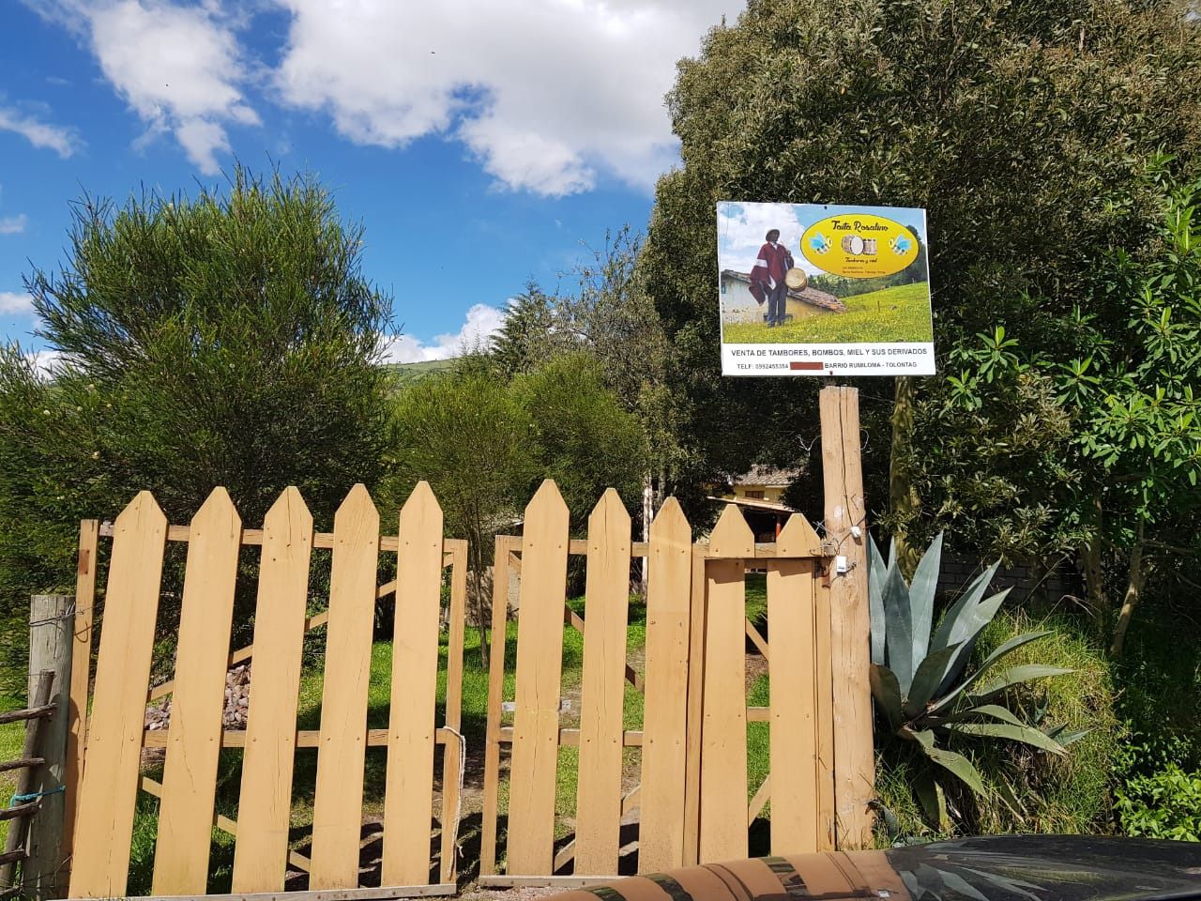
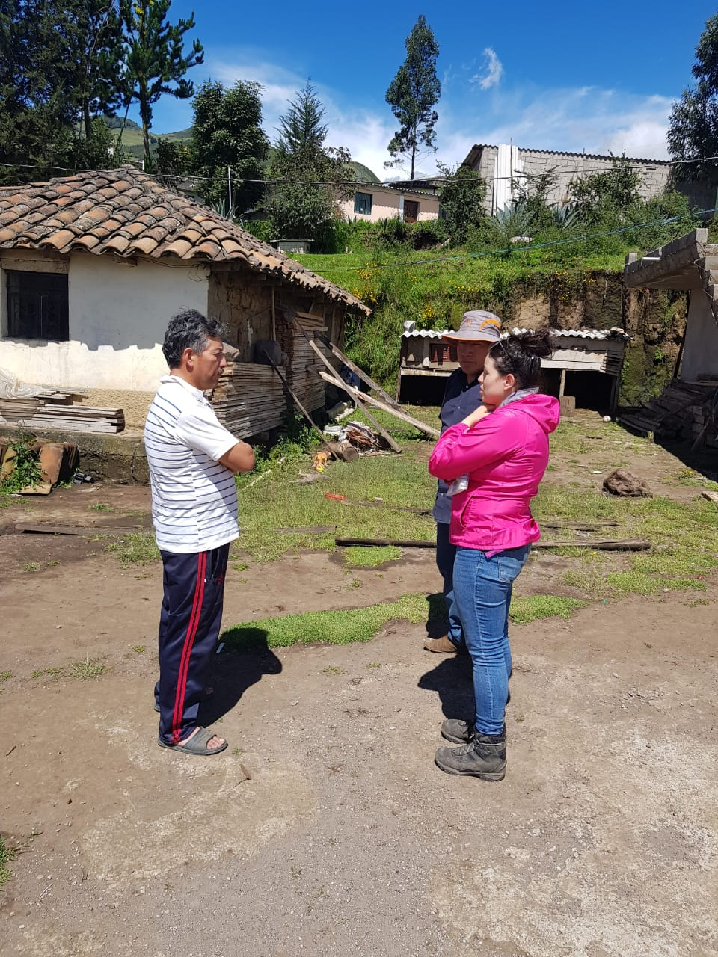
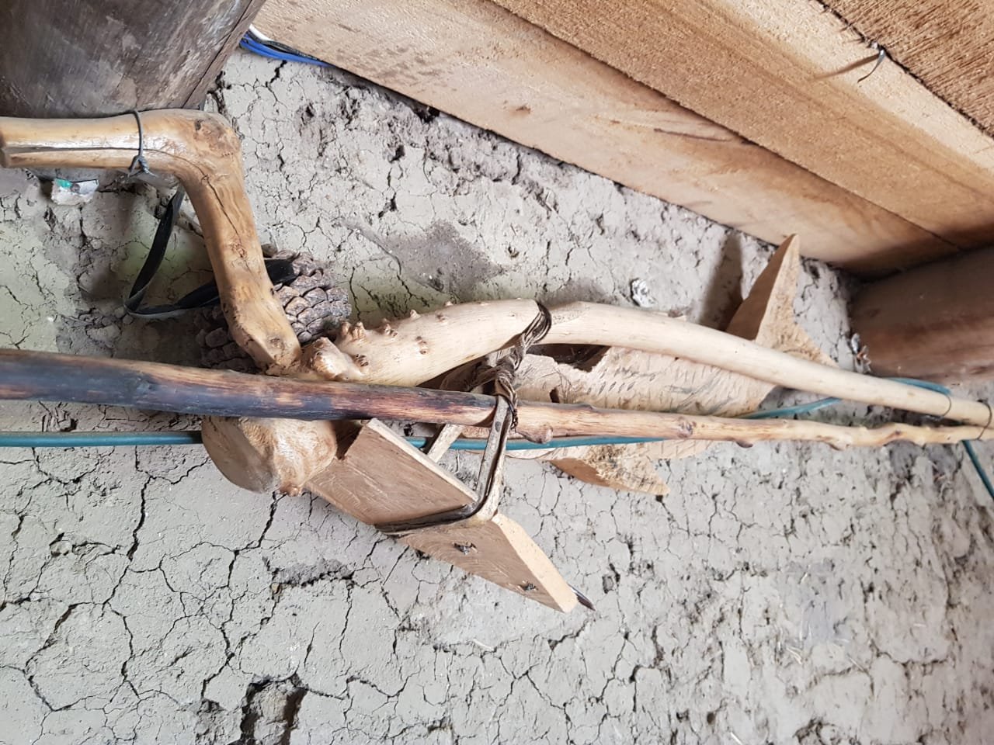
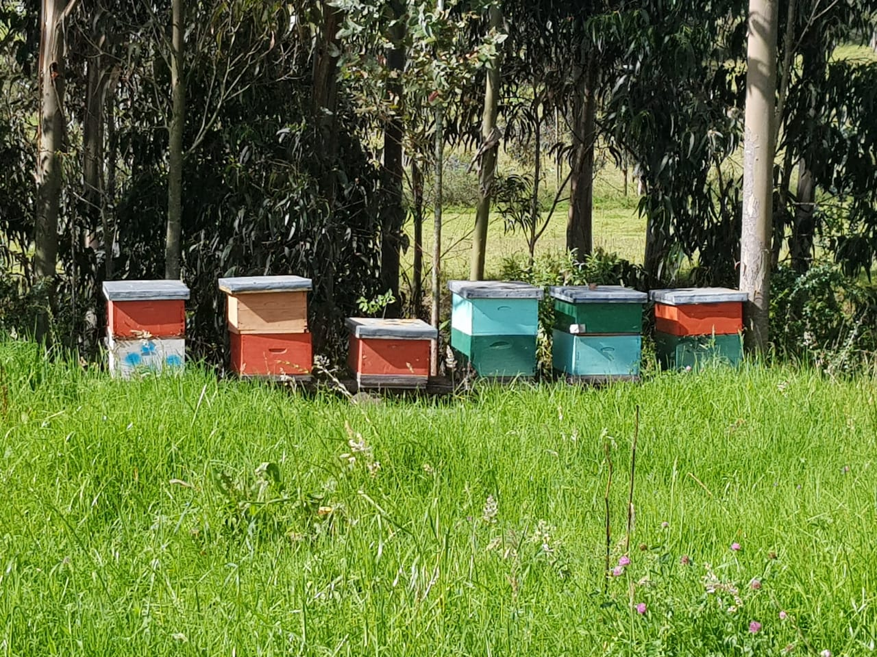
ATRACTIVOS CULTURALES
Talabartería
Pifanero y apicultor
Pesca deportiva

Slide 12


ENTREVISTAS
Señor Gabriel Noroña
Presidente de la junta parroquial de Pintag
Señor Jaime González
Miembro de la junta de agua de Tolontag y representante del barrio Rumiloma

Slide 13
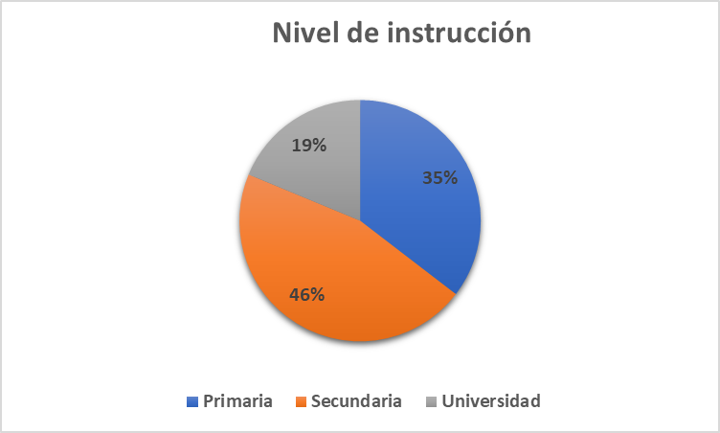
Comunidad
COMUNIDAD

Slide 14
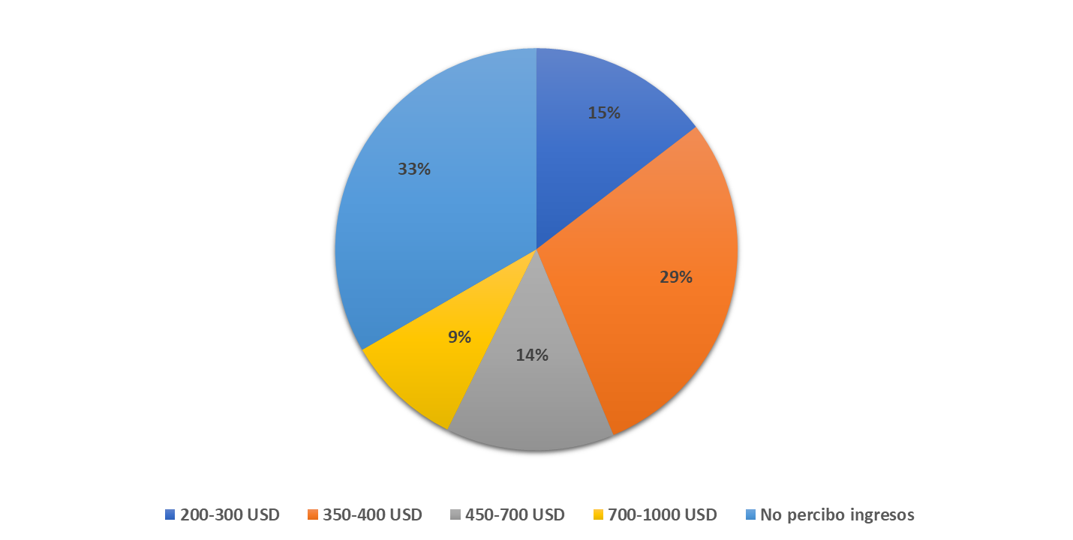
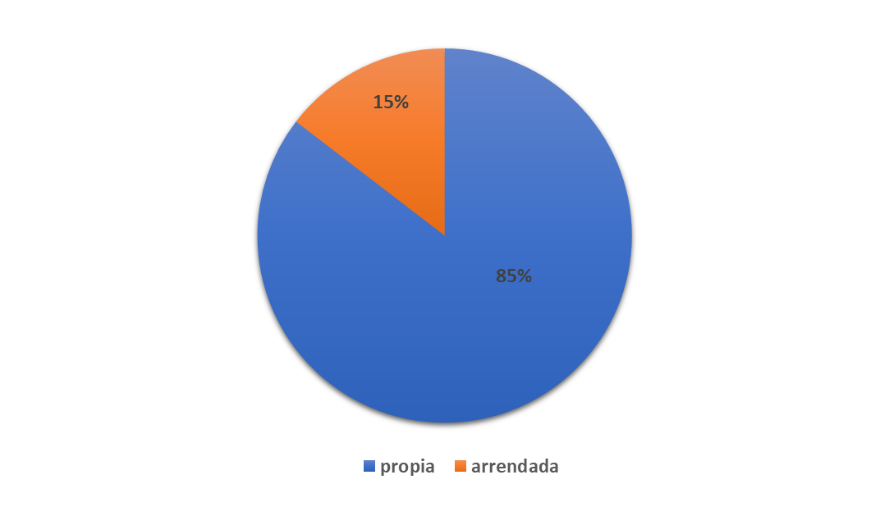
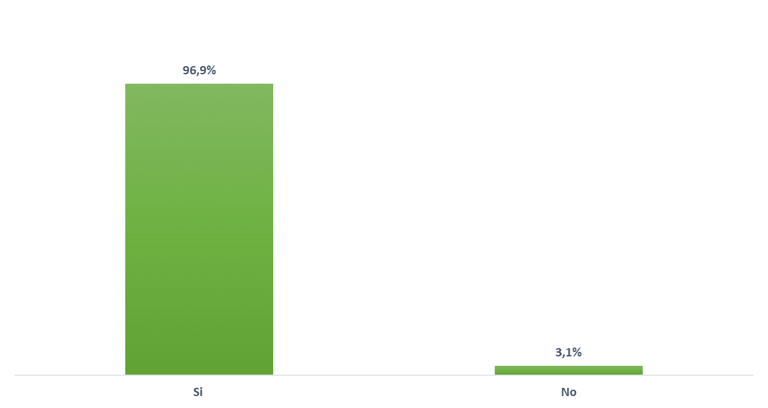
¿Estaría dispuesto a participar en un proyecto de desarrollo turístico dentro de Tolontag?

Slide 15
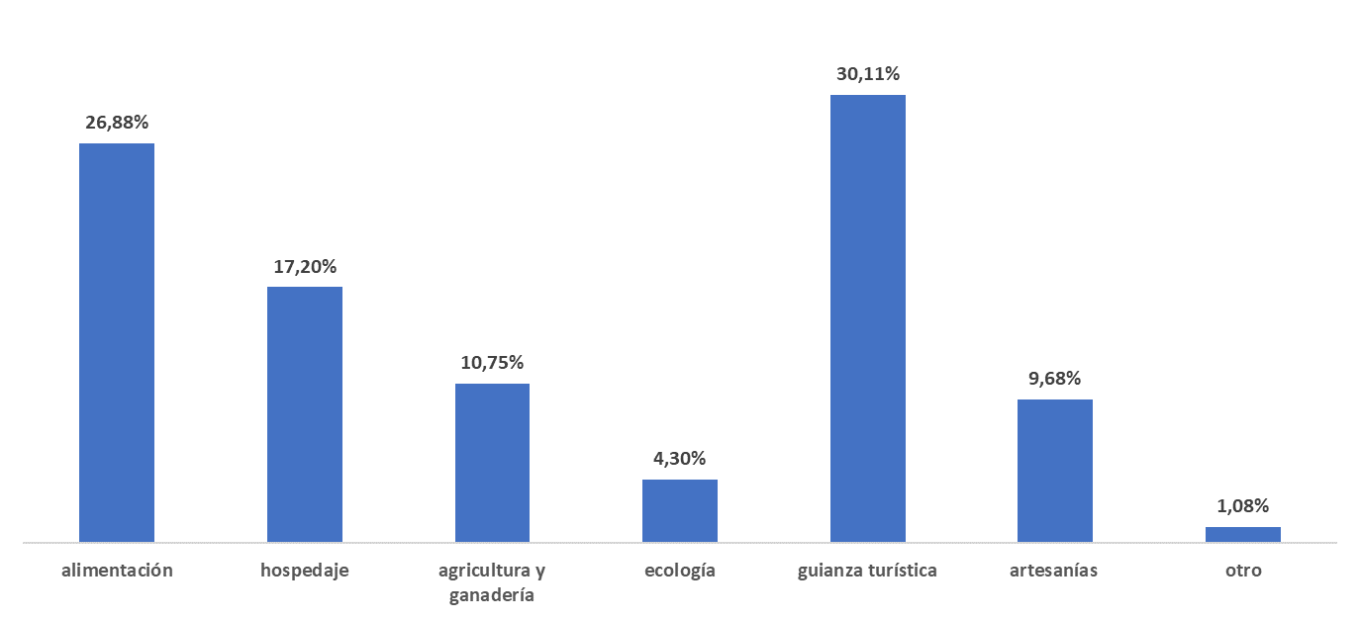
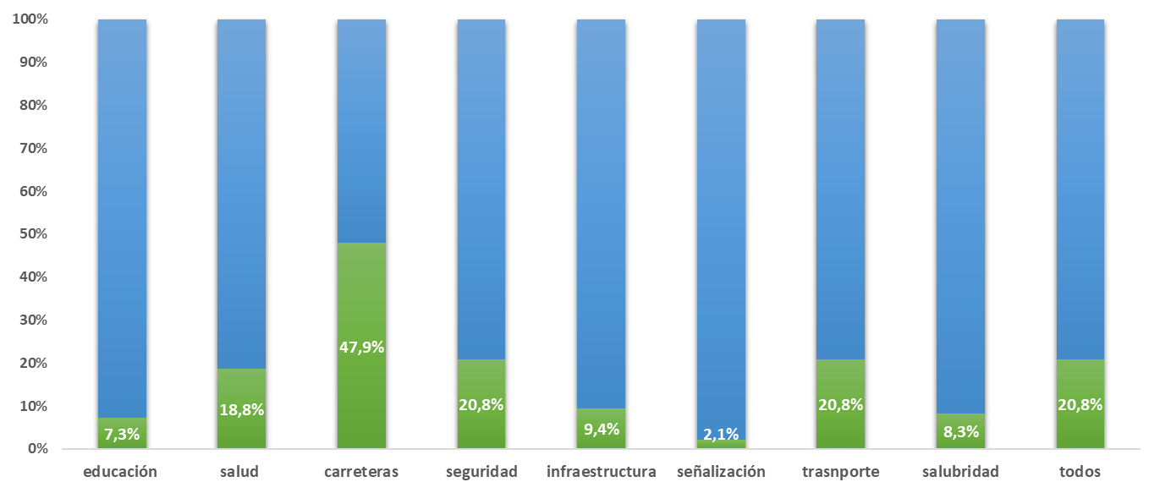
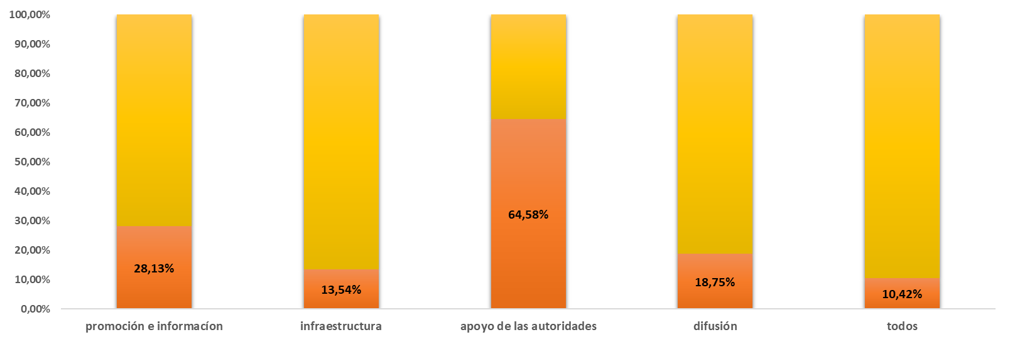
¿escoja en qué tipo de actividad le gustaría participar?

Slide 16
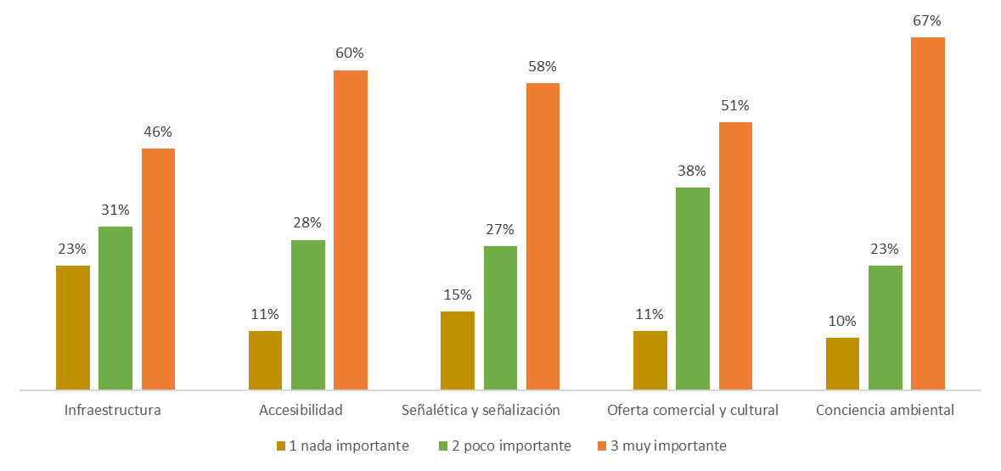
Turistas nacionales

Slide 17
¿le gustaría realizar convivencia en una comunidad rural?
¿le gustaría visitar y conocer los atractivos que tiene la comunidad de Tolontag?

Slide 18
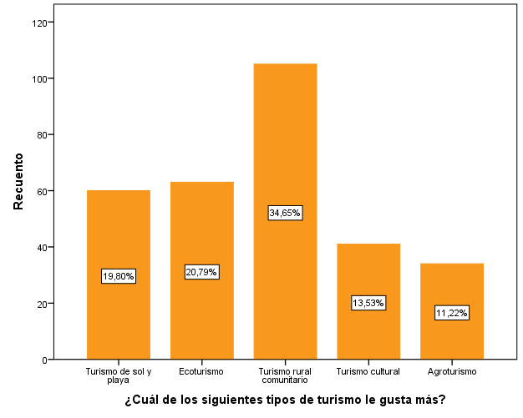
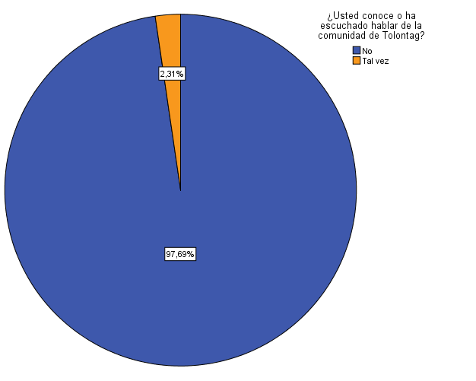
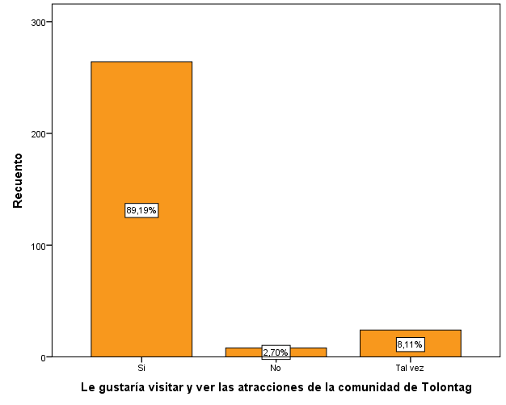
Turistas extranjeros

Slide 19
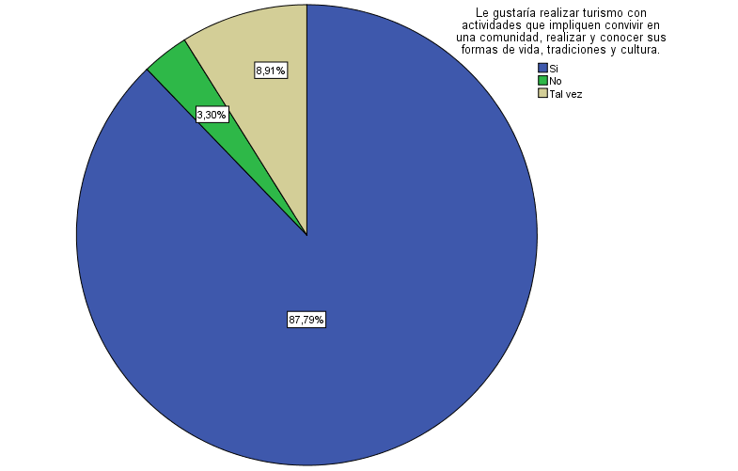
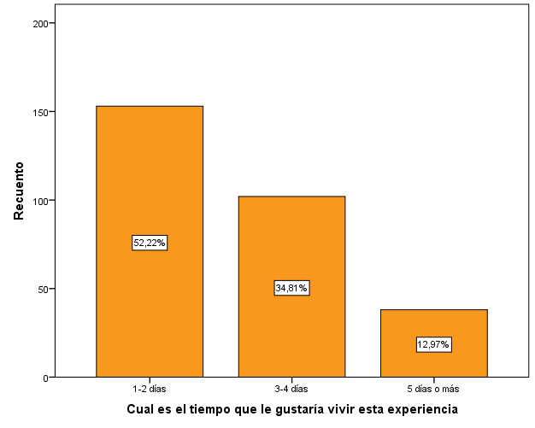
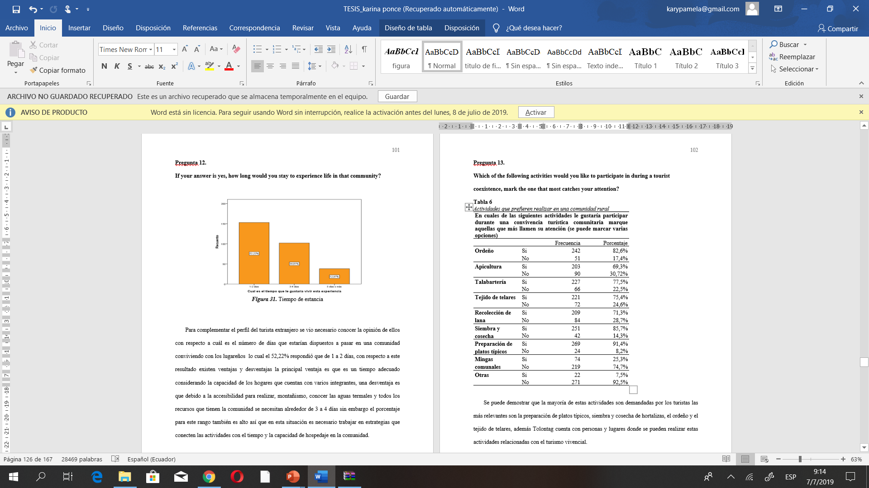
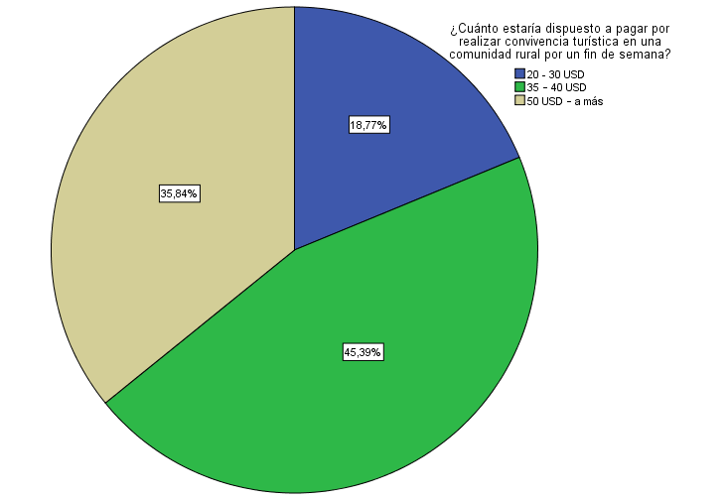

Slide 20
CONCLUSIONES
cuenta con los recursos potenciales necesarios tanto naturales como culturales
escaso interés con respecto al tema turístico
El servicio de recolección de basura es ineficiente
Tanto la demanda nacional como extranjera presenta interés por visita Tolontag
CAPACIDAD
ADMINISTRACIÓN
RECOLECION DE
BASURA
DEMANDA
POTENCIAL

Slide 21
RECOMENDACIONES
proyectos de capacitación en aspectos de manufactura turística y ambientales
demostrar su cultura, aquello que les identifica, su lengua quichua, su vestimenta tradicional sus riquezas culturales
el mayor problema que enfrenta es que al llegar al lugar no hay señalización que indique al turista que se encuentra en Tolontag
Gestión comunitaria
Revalorización y emprendimientos
Gestión difusión y promoción

Slide 22
PROPUESTA DE MEJORA
Proponer un plan de mejoras basado en la organización comunitaria, acoplado a la realidad de Tolontag que incluya las estrategias y los lineamientos que permitan a la comunidad gestionar un proyecto encaminado al turismo vivencial como herramienta de desarrollo local.
ANÁLISIS FODA
FORTALEZAS | OPORTUNIDADES
Ubicación geográfica cercana Posee, actividades potenciales. Predisposición de la comunidad. | Captación de turistas potenciales Desarrollo de la actividad turística de la comunidad. Un sector nuevo en el mercado turístico.
DEBILIDADES | AMENAZAS
No cuenta con infraestructura turística. Escasa gestión encaminada al potencial turístico de la zona. Poco apoyo de las autoridades. Falta de presupuesto para apoyar la iniciativa. No existe información ni difusión de la localidad. | Promoción y repotenciación de sitios similares. Preferencia por parte del público. Preferencia de turismo distintos. Falta de señalética y señalización

Slide 23




alianzas y convenios de cooperación con otros municipios de la región
apunta principalmente a la preparación de los pobladores con respecto a la atención del cliente
ASOCIATIVIDAD Y POLÍTICA
RECURSOS HUMANOS
Estrategias de mejora
FOMENTO PRODUCTIVO
MEDIOAMBIENTAL
fomentar el crecimiento económico a través de emprendimientos enfocados a la actividad turística
acciones que van a permitir resguardar los recursos naturales y el cuidado del medio ambiente,

Slide 24
PLAN DE MEJORA
Participación y construcción de tejido social
Planificación: diagnostico, proyectos y presupuesto.
Alianzas institucionales.
Plan de mejora y desarrollo local
Gestión y liderazgo del proceso, negociación, monitoreo, evaluación.
Preservar los recursos naturales de la localidad
Capacidad institucional y competencias asumidas.

Slide 25
MODELO DE OFERTA TENTATIVA DE TURISMO VIVENCIAL EN LA COMUNIDAD DE TOLONTAG
Día 1 QUITO-TOLONTAG
Hora | Actividad | Duración
6:00 am | Se les recoge en la agencia de viajes de convenio, para subir al respectivo transporte y dirigirse a la comunidad de Tolontag. Nos dirigimos por la autopista general Rumiñahui, y luego tomando la E35 observado la vegetación. Posterior se hará una pequeña parada en el mirador de los Andes para que puedan observar el volcán Antisana y con suerte otros volcanes. | 2 hora
8:00 am | Recepción de la comunidad en la iglesia central de Tolontag se les brinda una charla acerca de la historia y tradiciones del lugar y se le dirige hacia la junta de agua para que tomen su desayuno. | 30 min
8:30 am | Se les sirve un desayuno con los alimentos típicos del lugar leche recién ordeñada, miel, queso etc. | 1 hora
9:30 am | Los pobladores brindaran una bienvenida con danza y música al ritmo del bombo y pingullo típicos de la comunidad | 1 hora
Día 1 QUITO-TOLONTAG
Hora | Actividad | Duración
10:30 am | Se les dirige hacia las casas donde serán acomodados, posterior socializarán con la familia que convivirán por estos dos días y se preparan para las actividades en Tolontag. | 2:00 horas
12:30 pm | Se les brinda un pequeño recorrido por la comunidad. Posterior se les lleva a la casa de taita Rosalino para que puedan conocer y participar de la apicultura los beneficios de la miel y que productos se pueden obtener de esta. Los turistas podrán realizar fotografías y además realizar compras de souvenirs en casa de taita Rosalino. | 2:00 horas
14:30 pm | Se les brindara un almuerzo del cual ellos mismos serán participes con dirección a la casa de la Sra. Maruja Haro la cual es propietaria de las piscinas de trucha aquí los turistas podrán pescar y degustar su propia comida. | 1:30 hora s
4:00 pm | Se dirigirán a conocer el arte de la talabartería y todo el proceso que este implica. | 40 min
5:40 pm | Se designará actividades para la merienda primero estarán aquellos que deseen participar en la cocina, posterior aquellos que quieran realizar actividades complementarias como la recolección de leña para la fogata nocturna y recepción de instrumentos para la música. | 1:30 horas
7:15 pm | Se dirigirán a la cena posterior se realizará una actividad recreativa al aire libre con fogata, los pobladores danzarán y los turistas podrán danzar también se contarán leyendas e historias típicas del lugar. | 2:30 horas
10:00 pm | Los guías acompañarán al turista a su casa anfitriona y aquí podrán compartir un momento con la familia con respecto a las actividades que harán temprano por la mañana mientras van a descansar | 10:00 pm

Slide 26
MODELO DE OFERTA TENTATIVA DE TURISMO VIVENCIAL EN LA COMUNIDAD DE TOLONTAG
Día 2 TOLONTAG-QUITO
Hora | Actividad | Duración
5:00 am | Los turistas realizaran caminata hacia el páramo con uno de los integrantes de la familia anfitriona una vez llegado al punto la familia enseñaran a quienes deseen ser partícipes la labor del ordeño y como hacer beber agua y pastar a sus vacas. Aquellos quienes no deseen realizar el ordeño podrán dirigirse hacia la casa del panadero de la comunidad y ayudar en la preparación del pan. (esta actividad requiere predisposición puesto que el pan se elabora desde las 4:30 am) | 3:30 horas
8:30 am | Ayudarán a las familias anfitrionas a preparar el desayuno siempre con la indicación y predisposición del turista y posterior se servirán el desayuno en casa de la familia que los acoge. | 1:30 hora
10: am | Se encontrarán en el centro del Tolontag con el Guía nativo para realizar una larga caminata montaña arriba durante el camino podrán conocer dos pequeñas cascadas que nacen de la vertiente de las aguas termales y también quienes estén en capacidad podrán escalar, para conocer el templo de las cruces de sangre si el clima y el paso de los turistas lo permite esto se hará mientras se camina para conocer las aguas termales de Tolontag una vez allí podrán tener la oportunidad de tomar fotografía o incluso quienes deseen podrán sumergirse en estas aguas ya que tienen poderes curativos y son beneficiosas para la salud. | 4:30 horas
Día 2 TOLONTAG-QUITO
Hora | Actividad | Duración
14:30 pm | Se dirigirán al almuerzo hacia la junta de agua aquí podrán ser partícipes de una pambamesa de la cosecha del día, habas, papas, mellocos, choclo y también podrán participar en la preparación del cuy si es que así lo desean, y podrán degustar de la chicha hecha con chaguarmishqui. | 2:00 horas
4:30 pm | La población despide a los turistas con música alegre y les invita a que visten más la comunidad. | 20 min
4:50 | Tienen un break para que puedan recoger sus maletas y pertenecías agradecer y despedirse de la familia que los acogió. | 25 min
5:15 pm | El bus los recoge en el centro de Tolontag para partir al lugar de origen y agradecerles por su visita. | 1 hora

Slide 27
GRACIAS

